Slide 1
Verwendung von Positionsdaten
zur automatisierten Klassifizierung
von Verkehrsteilnehmern mittels
maschinellen Lernverfahren
Gehalten von Dietmar Fischer WS22/23
Betreut durch Prof. Dr. Thomas Wieland
Hochschule für angewandte Wissenschaften Coburg WS22/233 19.01.2023

Slide 2
Überblick
Rückblick zum Thema
Betrachtung der letzten gesetzten Ziele
Gegenüberstellung Soll und Ist Ziele
Nächste Schritte
Hochschule für angewandte Wissenschaften Coburg WS22/233 19.01.2023

Slide 3
Rückblick zum Thema Teil 1 – Projektkontext
Projekt: 5G-Modellregion Kronach
Ziel des Projekts: Autonome Fahrzeuge, für den öffentlichen Nahverkehr bis 2035
Aufgabe unsere Hochschule: Mitforschen- und entwickeln
Wie lassen sich Verkehrsteilnehmer und deren Relevanz anhand Ihrer periodischen Positionsdaten mithilfe von Methoden des maschinellen Lernens klassifizieren?
Hochschule für angewandte Wissenschaften Coburg WS22/233 19.01.2023

Slide 4

Rückblick zum Thema Teil 2 – Reinforcement Learning
Quelle: https://towardsdatascience.com/reinforcement-learning-101-e24b50e1d292
Agent sendet Action A an eine Umgebung
Umgebung wertet Action aus, ändert Status und sendet Status + Belohnung an Agenten
Agent erhält Belohnung und erhält neuen Status, versucht sein Verhalten Belohnungsorientiert anzupassen
=> Ziel eines Agenten ist es die maximale Belohnung zu erzielen
Hochschule für angewandte Wissenschaften Coburg WS22/233 19.01.2023

Slide 5
Ziele vom letzten Mal
Mit Daten von CARLA ein stabiles und aussagekräftiges Modell auf die Beine stellen
Wissen vertiefen. Nicht nur in der Lage sein zu coden, sondern auch die Auswirkungen des Codes verstehen.
Mehr schreiben
- Das entwickelte Modell auch auf Realdaten anwenden, um den Bezug zur Realität bekommen
Hochschule für angewandte Wissenschaften Coburg WS22/233 19.01.2023

Slide 6
Ziel 1 Mit Daten von CARLA ein stabiles und aussagekräftiges Modell auf die Beine stellen
Bedingungen
Aktionen des Agenten 0 = Motorisiertes Fahrzeug 1 = Fußgänger 2 = Fahrradfahrer
Status den ein Agent erhält 15 Inputs, bestehend aus Durchschnitt, Minima, Maxima
Belohnung für den Agenten -1 bei falscher Klassifikation +1 bei richtiger Klassifikation
Hochschule für angewandte Wissenschaften Coburg WS22/233 19.01.2023

Slide 7
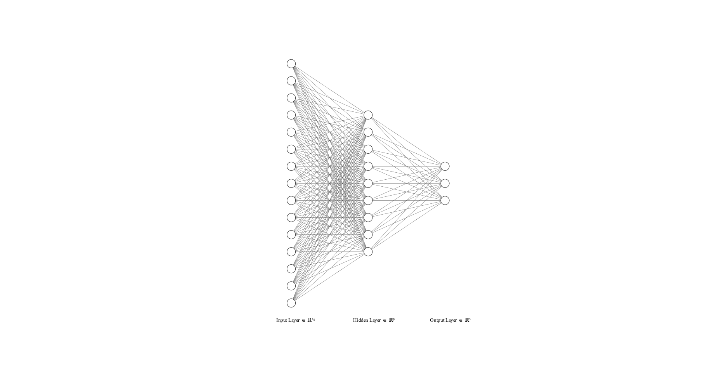
Ziel 1 Mit Daten von CARLA ein stabiles und aussagekräftiges Modell auf die Beine stellen
- Grid Search zur
Hyperparameterfestlegung
- 3 Schichten
- Eingabeschicht 15 Neuronen
- Verstecke Schicht 9 Neuronen
- Ausgabeschicht 3 Neuronen
- Trainingsmethode Deep Q-Learning
Gesamtpräzision: 89-91%
Hochschule für angewandte Wissenschaften Coburg WS22/233 19.01.2023

Slide 8
Ziel 2 Wissen vertiefen. Nicht nur in der Lage sein zu coden, sondern auch die Auswirkungen des Codes verstehen.
Q-Learning
- Konzipiert für Szenarien mit begrenzter
Anzahl an Status und Aktionen
- Ziel: Für jedes State-Action Paar Q-Werte maximieren
- Q-Wert = Die zu erwartende Belohnung bei Aktion A unter Status S
- Ermöglicht wird das Ganze durch aufspannen einer Q-Tabelle
 | Aktion 0 | Aktion 1
Status 0 | 0.75 | 1
Status 1 | -2 | 0.64
Status 2 | 0 | 1.5
Status 3 | 2 | 0
Hochschule für angewandte Wissenschaften Coburg WS22/233 19.01.2023

Slide 9
Ziel 2 Wissen vertiefen. Nicht nur in der Lage sein zu coden, sondern auch die Auswirkungen des Codes verstehen.
Deep Q-Learning
- Die Tabelle aufzuspannen funktioniert bei unendlich Status nicht mehr
Deep Q-Learning als Lösung
Eingabeschicht erhält Status
Verborgene Schicht kalkuliert
Ausgabeschicht gibt Q-Wert für Aktion aus
Q-Wert = Die zu erwartende Belohnung bei Aktion A unser Status S
Hochschule für angewandte Wissenschaften Coburg WS22/233 19.01.2023

Slide 10
Ziel 3 Mehr schreiben
- Aktueller Umfang (reiner Text) 23 Seiten ohne Bilder, Verzeichnisse usw..
- Einleitung: 3 Seiten
- Grundlagen: 20 Seiten
- Als nächstes folgt Kapitel Umsetzung
- Einleitung schreibe ich persönlich immer zum Schluss
Hochschule für angewandte Wissenschaften Coburg WS22/233 19.01.2023

Slide 11
Ziel 4 Das entwickelte Modell auf Realdaten anwenden, um den Bezug zur Realität zu bekommen
- Meeting mit Robert Pfeiffer 16.01.2023
- Mir wurde eine App zur Verfügung gestellt, mit der ich GPS Koordinaten sammeln kann
- Testlauf der App/Datensammlung dieses Wochenende
- Bei erfolgreichem Testlauf:
1. Freunde einladen
2. Mit verschiedenen Rollen am echten Verkehr teilnehmen und GPS- Koordinaten sammeln
3. GPS-Koordinaten in Positionsdaten umrechnen und Anwenden
Hochschule für angewandte Wissenschaften Coburg WS22/233 19.01.2023

Slide 12
Nächste Schritte
- Sammeln von echten GPS-Daten von echten Verkehrsteilnehmern
- Weiterverarbeitung der GPS-Daten zu Positionsdaten und Anwendung auf bisherigen Agent
- Thema Relevanz hat sich bisher als kompliziert herausgestellt
1. Bisherige Entwicklungen evtl. unbrauchbar
2. Womöglich Entwicklung eines neuen Konzeptes für Relevanzklassifikation
Hochschule für angewandte Wissenschaften Coburg WS22/233 19.01.2023

Slide 13
Literatur
Bock, J., Krajewski, R., Moers, T., Runde, S., Vater, L., & Eckstein, L. (2020). The ind dataset: A drone dataset of naturalistic road user trajectories at german intersections. 2020 IEEE Intelligent Vehicles Symposium (IV), 1929–1934.
Dong, W., Li, J., Yao, R., Li, C., Yuan, T., & Wang, L. (2016). Characterizing driving styles with deep learning. arXiv preprint arXiv:1607.03611.
Maurya, S. K., & Choudhary, A. (2018). Deep learning based vulnerable road user detection and collision avoidance. 2018 IEEE International Conference on Vehicular Electronics and Safety (ICVES), 1–6.
Rasouli, A., Kotseruba, I., Kunic, T., & Tsotsos, J. K. (2019). Pie: A large-scale dataset and models for pedestrian intention estimation and trajectory prediction. Proceedings of the IEEE/CVF International Conference on Computer Vision, 6262–6271.
Simoncini, M., Taccari, L., Sambo, F., Bravi, L., Salti, S., & Lori, A. (2018). Vehicle classification from low-frequency GPS data with recurrent neural networks. Transportation Research Part C: Emerging Technologies, 91, 176–191.
Sun, Z., & Ban, X. J. (2013). Vehicle classification using GPS data. Transportation Research Part C: Emerging Technologies, 37, 102–117.
Zhou, Y., Nejati, H., Do, T.-T., Cheung, N.-M., & Cheah, L. (2016). Image-based vehicle analysis using deep neural network: A systematic study. 2016 IEEE international conference on digital signal processing (DSP), 276–280.
Hochschule für angewandte Wissenschaften Coburg WS22/233 19.01.2023

